Slide 1
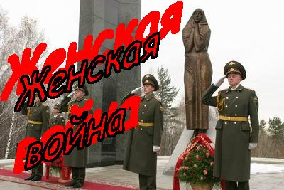
Они защищали небо

Slide 2
ВТОРАЯ МИРОВАЯ ВОЙНА
ВТОРАЯ МИРОВАЯ ВОЙНА БЫЛА САМЫМ БОЛЬШИМ ВОЕННЫМ КОНФЛИКТОМ В ИСТОРИИ ЧЕЛОВЕЧЕСТВА.
НАЦИСТСКАЯ ГЕРМАНИЯ ПРИНЕСЛА МИЛЛИОНАМ ЛЮДЕЙ НЕВООБРАЗИМЫЕ СТРАДАНИЯ И ГОРЕ.

Slide 3
Вставай, страна огромная…
Двадцать второго июня 1941 года, вторгнувшись в Советский Союз, фашисты рассчитывали на скорую победу. Они были уверены, что смогут наверняка «покончить» с СССР в полтора-два месяца и сумеют за это короткое время дойти до Урала.

Slide 5
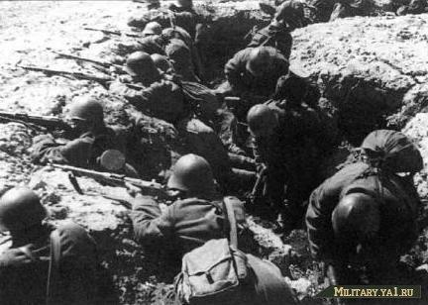
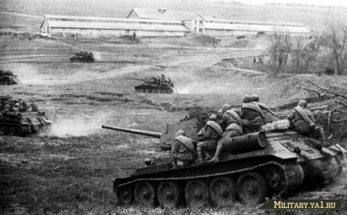
Вставай, страна огромная…
Но враги жестоко просчитались. Удар чудовищной силы, обрушенный фашизмом на СССР, не сломил нашу армию, наш народ.
С первых же дней войны советские воины мужественно и самоотверженно бились за каждую пядь родной земли. В упорных и тяжелых оборонительных боях наши войска наносили большой урон врагу. Планы «молниеносной войны», широко разрекламированные гитлеровцами, срывались.

Slide 6
Мужество советских людей
Великая Отечественная война вошла в историю как самая драматичная, жестокая битва, как трагедия, унесшая десятки миллионов человеческих жизней. При этом она дала бесчисленные примеры величия человеческого духа, стойкости, героизма, мудрости, прозорливости солдат и офицеров.
Труден был путь к Берлину. Это десятки битв и сражений на полях Отечества, а затем и Европы, миллионы погибших и изувеченных, испытание голодом и холодом.

Slide 7
Женщины на войне
Советский Союз был единственной страной в мире, где женщины не только работали на полях и в заводских цехах, но также сражались на фронте плечом к плечу с мужчинами.
И только в нашей стране женщины смогли стать военными летчиками.

Slide 8
Марина Раскова
В ряду женщин — Героев Советского Союза особняком стоит имя Марины Расковой.

Slide 9
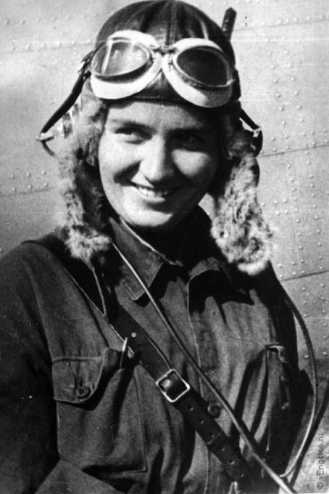
Марина Раскова
Имя Расковой в СССР было на слуху еще до войны. В 1938 году Марина Михайловна вместе с летчицами Полиной Осипенко и Валентиной Гризодубовой впервые в мире совершила беспосадочный перелёт на сверхдальнее расстояние по маршруту Москва — Дальний Восток.

Slide 10
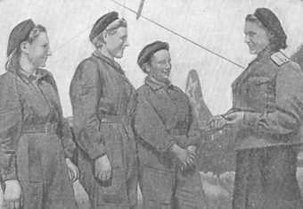
Смелая инициатива
В октябрьские дни 1941 года, когда Родина переживала трудное время, Марина Раскова, встретилась со Сталиным, чтобы убедить его сформировать три женских полка бомбардировщиков. Сталин согласился. По инициативе Марины Михайловны Расковой начался добровольный набор женщин-патриоток в авиацию.

Slide 11
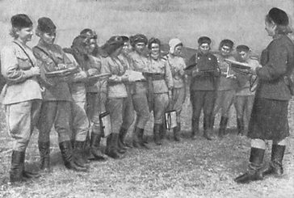
Марина Михайловна Раскова лично сформировала авиагруппу из трех женских авиаполков: 586-го истребительного, 587-го бомбардировочного и 588-го ночного бомбардировочного. Однако, увидеть День Победы Марине Михайловне не довелось…

Slide 12
Тренировочный центр
В небольшом городке Энгельсе недалеко от Сталинграда был организован специальный тренировочный центр по подготовке женщин-пилотов

Slide 13
Тренировочный центр
Наряду с опытными летчицами, пришедшими из аэроклубов, летных школ Гражданского воздушного флота, являвшимися основным костяком полка, ряды его пополнялись девушками — студентками и работницами, имевшими небольшую летную практику в ОСОАВИАХИМовских аэроклубах или же впервые столкнувшимися с авиационным делом. С помощью своих старших товарищей эти девушки за короткое время овладели летным мастерством.

Slide 14
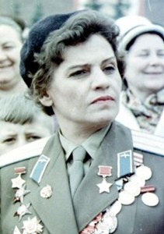
Они рассказывают нам …
История одного из этих полков, 46-го гвардейского полка бомбардировщиков, рассказана бывшими летчицами: пилотом Мариной Чечневой

Slide 15
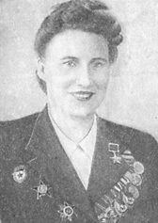
Они рассказывают нам …
штурманом Ларисой Литвиновой (Розановой).

Slide 16
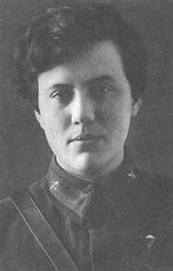
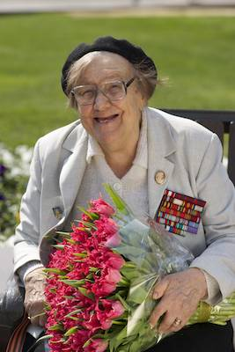
Начальником штаба полка Ириной Ракобольской.

Slide 17
Они сделали это в книгах «Боевые подруги мои», «Ласточки» над фронтом», «Летят сквозь годы», «Нас называли ночными ведьмами»

Slide 19
Боевой путь полка
На этой карте вы видите боевой путь полка, который начался в Энгельсе, а закончился на территории Германии. Полк сражался на различных участках фронта: в донских степях, у отрогов Кавказа, на Кубани, под Новороссийском и Севастополем, в Белоруссии, в Польше и Германии — и всюду он успешно выполнял задачи, поставленные перед ним командованием.

Slide 20
Боевой путь полка
Фотография полка . 1942 год станица Ассиновская
Это был путь замечательных побед, невероятных потерь, невиданного мужества и ежедневного подвига. С честью выдержав первые испытания войны, полк совершенствовался и закалялся в боях. Девушки-авиаторы мужественно переносили лишения и невзгоды тяжелой военной поры и трудности походной жизни. Они теряли своих подруг, павших смертью храбрых в боях за Родину. Но кровь героев еще крепче цементировала ряды полка. Во имя павших, продолжая их дело, девушки усиливали свои удары по врагу.

Slide 21
Командир полка
Командир 46-го НБАП Евдокия Давыдовна Бершанская (1918—1982), руководя полком, сумела доказать скептикам, что женская авиачасть имеет право на существование и может воевать наравне с мужскими частями, а порой — и успешнее их.

Slide 22
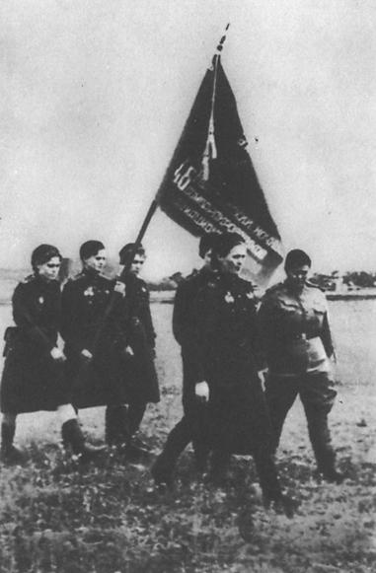
После вручения Гвардейского Знамени
46 гв.НБАП
8 февраля 1943 г. 588 НБАП, которым командовала Е.Д. Бершанская, первым в дивизии стал гвардейским и получил наименование
46 гв.НБАП.

Slide 23
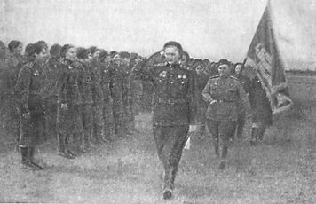
Боевые награды
За годы войны полк совершил 24 тысячи боевых вылетов, сбросил на противника более 300 тысяч тонн бомб. 23 летчицы полка стали Героями Советского Союза. Сама Е.Д. Бершанская единственной из женщин была награждена Орденом Суворова.

Slide 24
Летный состав
Все девушки были добровольцами, и большинству из них было менее 20 лет.

Slide 25
Пилоты через несколько месяцев
Некоторые из них летали еще до войны, но многие вынуждены были начинать с нуля. Однако, через несколько месяцев женщины умели делать то, чему большинство мужчин в мирное время учились в течение 4-х лет.

Slide 26
Легендарные ПО - 2
Многие девушки летали на самолетах По -2, известных как «кукурузники», и летчики-мужчины часто смеялись над такими самолетами. Однако легкие ночные бомбардировщики «По-2», на которых воевали летчицы, были грозой для фашистов. На боевом счету полка сотни взорванных вражеских складов с боеприпасами и военным имуществом, много уничтоженных огневых точек, тысячи эффективных налетов на позиции неприятеля

Slide 27
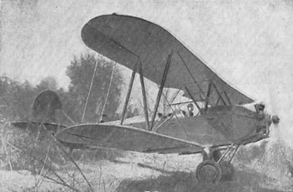
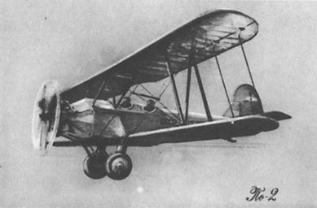
Легендарные ПО - 2
Маленький самолёт ПО-2 (У-2), прозванный «небесным тихоходом» был создан для учебных полётов, но в войну использовался как боевая машина. Бесшумно, в ночное время, появляясь над позициями врага, «тихоходы» наносили ему ощутимые удары. За ними охотились огромные клинья прожекторов, преграждали путь стены зенитно-артиллерийского огня, а они упрямо летели на заданную цель, сбрасывали на неё свой смертоносный груз, уничтожали железнодорожные составы, склады, живую силу и технику.

Slide 29
Самые тихоходные, но не самые плохие
«Наши самолеты были самыми тихоходными в воздушном флоте. Они часто возвращались изрешеченные пулями, но все же продолжали летать, » вспоминала одна из девушек.

Slide 30
Тяжелый труд
Тяжелый труд – быть военным летчиком. Наземная температура колебалась от 48 С летом до минус пятидесяти – зимой. Части самолета были так холодны, что обдирали кожу, если их случайно касались.

Slide 31
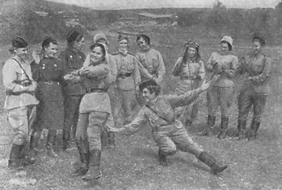
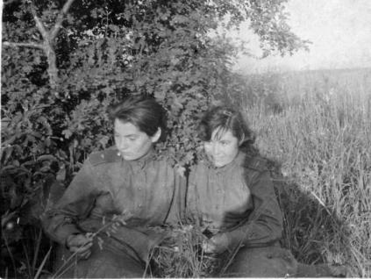
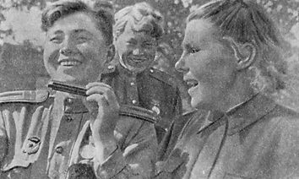
Минуты отдыха
Минуты отдыха были редки, хотя они тоже были…

Slide 33
Ночные ведьмы
По мере того, как летчицы приобретали опыт, их боевые задания усложнялись. Именно в женских авиаполках научились летать ночью с выключенными моторами и неожиданно наносить удары по врагу. Ночные бомбардировщики По-2, пилотируемые девушками, были названы немцами «ночными ведьмами».

Slide 34
Мария Смирнова
В своей книге «Боевые подруги мои» Марина Чечнева написала о легендарной летчице Марии Смирновой. Рассказ называется «Смерть отступала 964 раза».

Slide 35
18 вылетов за день!
Пилоты эскадрильи Марии Смирновой совершили 3260 вылетов – по 2 вылета на каждый день войны! Однажды ее эскадрилья, ведомая 19-ти летней Надей Поповой, 18 раз вылетала на боевые задания!

Slide 36
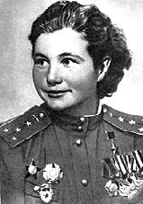
Высокие награды
Евдокия Пасько
Мария Смирнова
26 августа 1944г. Мария Смирнова была награждена Золотой Звездой с присвоением ей звания Героя Советского Союза. В тот же день такую же награду получила её штурман – Евдокия Пасько.

Slide 37
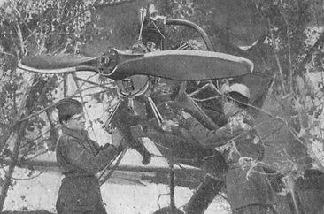
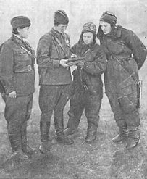
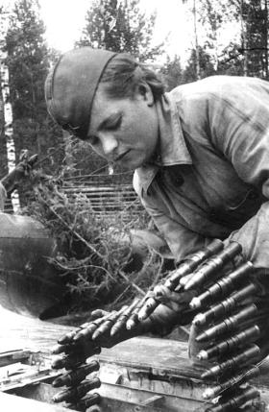
Приближение Победы
Но девушки не думали о себе, как о героях. Они просто (!) делали то, что считали нужным для приближения победы.
Командир полка Е. Д. Бершанская дает задание экипажу Парфеновой — Пасько. На снимке (слева направо): Рачкевич, Бершанская, Пасько, Парфенова

Slide 38
Послевоенные воспоминания
Годы спустя, после войны, Надежда Попова говорила: «Иногда ночью я смотрю в темное небо, закрываю глаза и вспоминаю себя девчонкой, сидящей за приборами своего бомбардировщика, и думаю: «Надя, как же тебе это удавалось?»

Slide 39
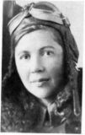
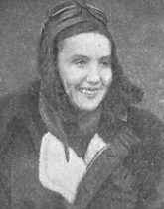
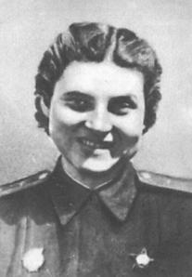
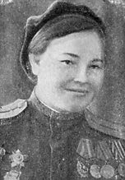
Настоящие подруги
Татьяна
Макарова
Люся
Клопкова
Вера Белик
Антонина Павлова
Летчицы были настоящими товарищами. Марина Чечнева вспоминает: «Однажды ночью мы должны были вылететь на одну из станций железной дороги Гродно – Белосток. Первым шел самолет Тани Макаровой и Веры Белик. За ними – экипаж Люси Клопковой и Тони Павловой».

Slide 40
Настоящие подруги
Стена вражеского огня обрушилась на самолет Макаровой и Белик. Не раздумывая, экипаж Клопковой и Павловой бросился на выручку своему командиру.
Плоскость и фюзеляж были разорваны, но экипаж продолжал лететь к цели. Задание было выполнено.

Slide 41
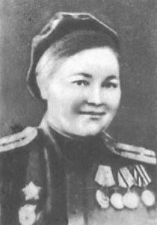
«Павлик»
Павлова Антонина Васильевна, получившая прозвище «Павлик» ушла на фронт с третьего курса Саратовского электромеханического техникума механиком по электрооборудованию в 46й полк бомбардировщиков. Здесь она стала штурманом.

Slide 42
500 боевых вылетов
Она совершила 500 боевых вылетов; принимала участие в освобождении Новороссийска, Керчи, Севастополя, Белоруссии, Польши.

Slide 43
Антонина Павлова
Антонина Павлова награждена орденом Боевого Красного Знамени, орденом Отечественной войны II степени, орденом Красной Звезды и медалями.
После войны Антонина Васильевна Павлова жила в Тамбове и работала учителем труда в школе № 33.
Летчицы Мери Авидзба, Софья Бурзаева-Рассадина, Антонина Павлова. 1965 год

Slide 44
Инструктор ОСОАВИАХИМа
Антонина Федоровна Худякова родом из Орловской области, но, когда началась Великая Отечественная война, она жила в селе Инжавино Тамбовской области и работала инструктором в местном аэроклубе ОСОАВИАХИМа. Осенью 1941г. она ушла на фронт.

Slide 45
130000 тонн бомб на вражеские позиции
Её направили в 46-й полк бомбардировщиков в качестве пилота. Позднее она стала заместителем командира эскадрильи.
Она совершила 926 боевых вылетов; её экипаж сбросил 130 тысяч тонн бомб на вражеские позиции.

Slide 46
Высокая награда
Антонина Федоровна Худякова была награждена Золотой Звездой с присвоением звания Героя Советского Союза. День Победы она встретила в госпитале.
После войны жила на Украине.

Slide 47
Танец со смертью
Однако, смертность среди летного состава была очень высока. Вылет на боевое задание – это не прогулка под луной. Каждая атака, каждая бомбёжка была подобна танцу со смертью.

Slide 48
Только одна ночь …
Одна из лучших летчиц и полковая поэтесса Наташа Меклин однажды написала стихи, посвятив их памяти 8-ми девушек, погибших за одну ночь 1 августа 1943 года.

Slide 49
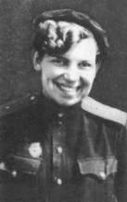
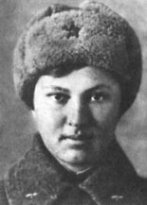
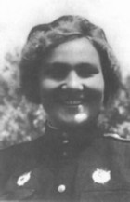
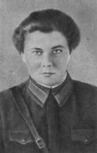
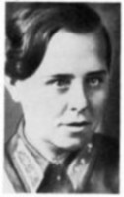
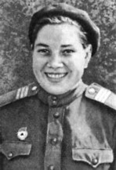
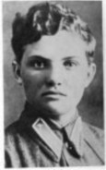
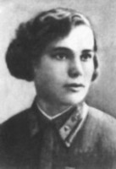
Погибли над «Голубой линией» 1 августа 1943 года
Аня Высоцкая
Галя Докутович
Ира Каширина
Женя Крутова
Валя Полунина
Лена Саликова
Соня Рогова
Женя Сухорукова

Slide 50
Ольга Санфирова
Ольга Александровна Санфирова окончила училище Гражданского Воздушного флота (ГВФ) в Тамбове. Она сражалась в 46-м полку бомбардировщиков с момента его формирования – с мая, 1942г.

Slide 51
Последний бой
Она совершила 630 боевых вылетов, и был последний, в ночь на 15 декабря 1944 года. Когда задание было уже выполнено, её самолет попал под сильный вражеский огонь и через секунды загорелся.

Slide 52
Минное поле
Санфирова приказала штурману прыгать, и сама спустилась на парашюте. Но внизу было минное поле. Штурман уцелел, а Ольга погибла.

Slide 54
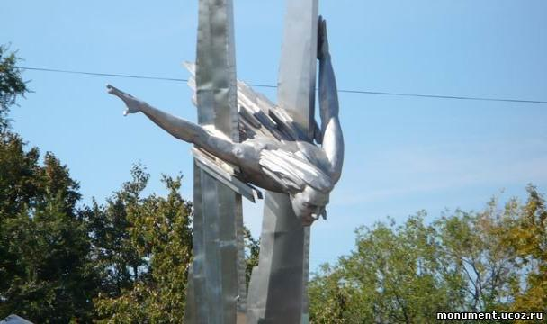
Героиня (посмертно)
Ольга Александровна Санфирова похоронена в городском саду города Гродно. Ей присвоено звание Героя Советского Союза (посмертно).
Памятник на братской могиле, где похоронена Ольга Санфирова.
г. Гродно.
Памятник лётчице Ольге Санфировой.
в сквере г. Самары

Slide 55
Белая Роза Сталинграда
Самая результативная летчица (из всех женских полков) Лиля Литвяк была названа Белой Розой Сталинграда за мужество и боевое мастерство и награждена Золотой Звездой Героя Советского Союза.

Slide 56
Лиля и немецкий асс
Однажды она сбила опытного немецкого асса, награжденного рыцарским Крестом, на счету которого было 20 сбитых самолетов.
Когда немецкий летчик понял, что его сбила та, которую он принял за «школьницу», он сорвал свои награды и выбросил их из кабины.

Slide 57
Лиле был всего 21 год, а она уже сбила 10 вражеских самолетов. Она была так мала ростом, что не доставала до педалей самолета, когда только-только начала летать. Её механик, тоже женщина, сделала для Лили специальные приспособления на педали.

Slide 58
Литвяк против 8-ти вражеских самолетов
Никто не знает точно, как погибла девушка,
но по свидетельству очевидцев, последний раз самолет Лили видели, когда за ним гнались восемь (!) немецких самолетов.

Slide 59
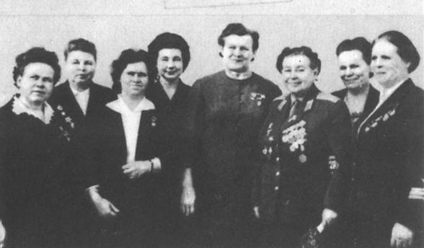
После войны
После войны три женских полка были расформированы. Некоторые бывшие «ночные ведьмы» продолжали летать на гражданских самолетах, другие вернулись к более обычным для женщин профессиям.

Slide 60
Каждый год все меньше остается тех, кто мог бы рассказать о тех днях, как очевидец.
На последнюю встречу 2 мая 2010 в Москве к Большому театру в 12.00 пришло всего ПЯТЬ человек: Юлия ИЛЬИНА, Татьяна МАСЛЕНИКОВА, Ирина РАКОБОЛЬСКАЯ, Клавдия РЫЖКОВА, Ольга ЯКОВЛЕВА...

Slide 61
Люди! Покуда сердца стучатся,- помните! Какою ценой завоевано счастье,- пожалуйста, помните! Песню свою отправляя в полет,- помните! О тех, кто уже никогда не споет,- помните! Детям своим расскажите о них, чтоб запомнили! Детям детей расскажите о них, чтобы тоже запомнили!

Slide 63
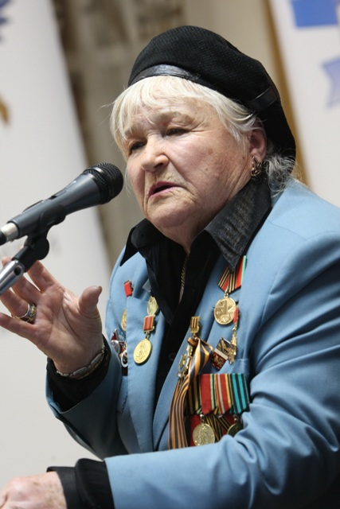
Галина Павловна
Бельцова-Брок
Участница Великой Отечественной войны. Штурман самолета
Пе-2 125-го гвардейского бомбардировочного Борисовского орденов Суворова и Кутузова авиационного полка имени М.М. Расковой. Совершила 36 боевых вылетов. Награждена орденами Красной Звезды, Отечественной войны I и II степени, медалями.

Slide 64
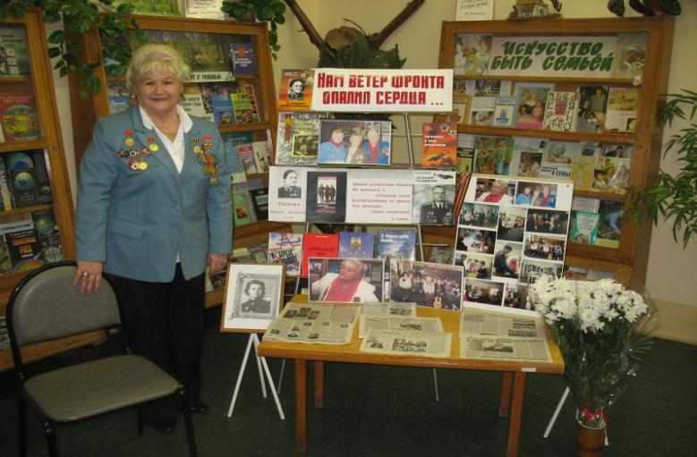
После войны окончила МГУ имени М.В.Ломоносова. Кандидат исторических наук. Работала в Челябинском высшем военном авиационном училище штурманов ВВАУШ, Свердловском УГУ, МИСИ им. Куйбышева. Окончила аспирантуру. Доцент.
Почётный член клуба «Авиатрисса». Вице-президент клуба с сентября 2005 года

